Slide 1


SE400.P11.PMCL
Jenkins
CI/CD Pipeline
21521461- Nguyễn Thiện
21522348 - Vũ Đức Minh

Slide 2
Tổng quan
ĐẢM XÂY DỰNG MỘT CI/CD PIPELINE HOÀN CHỈNH
SỬ DỤNG JENKINS CHO TỰ ĐỘNG HÓA
TRIỂN KHAI ỨNG DỤNG TRÊN CÁC MÔI TRƯỜNG KHÁC NHAU
ĐẢM BẢO CI/CD ĐẠT CHUẨN ENTERPRISE

Slide 3
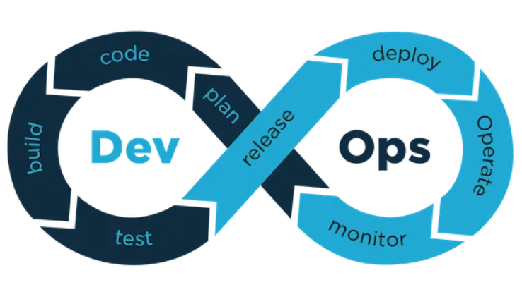
DevOps
Sự kết hợp giữa Phát triển (Development) và Vận hành (Operations)
Nhằm đẩy nhanh quá trình phát triển và triển khai sản phẩm.
Tự động hóa, liên tục, hợp tác, phản hồi nhanh

Slide 4
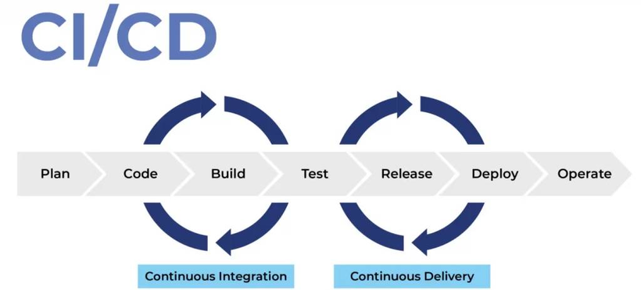
CI/CD
Continuous Integration (CI) là một quy trình build và test tự động
Continuous Delivery (CD) là phương pháp tự động hóa quá trình triển khai phần mềm
Đóng vai trò là một giải pháp cho các vấn đề tích hợp

Slide 5
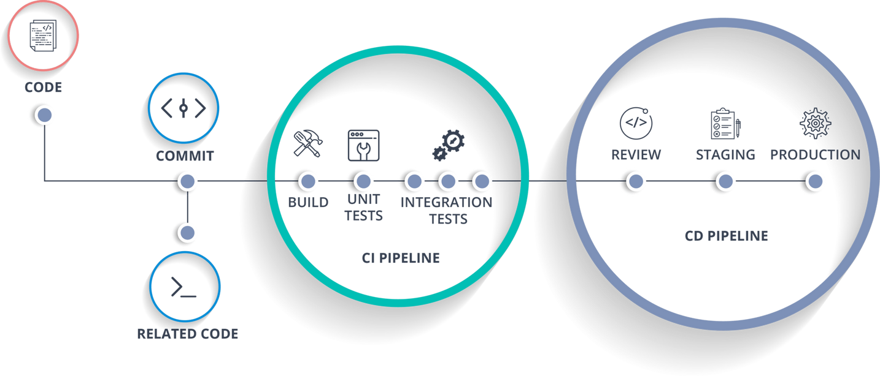
CI/CD PIPELINE
Notes:
Code:
Ý nghĩa: Đây là nơi bắt đầu của mọi thứ. Mã nguồn của phần mềm được viết và lưu trữ tại đây.
Commit:
Ý nghĩa: Khi có một thay đổi trong mã nguồn, lập trình viên sẽ "commit" (gửi) những thay đổi đó lên kho lưu trữ mã nguồn (ví dụ: Git).
CI Pipeline (Continuous Integration - Tích hợp liên tục):
Build: Mã nguồn được lấy từ kho lưu trữ và được biên dịch thành một ứng dụng có thể chạy được.
Unit Tests: Ứng dụng mới được tạo sẽ trải qua các bài kiểm tra đơn vị để đảm bảo từng phần nhỏ của ứng dụng hoạt động đúng.
Integration Tests: Các bài kiểm tra tích hợp sẽ kiểm tra xem các phần khác nhau của ứng dụng có hoạt động cùng nhau một cách trơn tru hay không.
Review:
Ý nghĩa: Sau khi các bài kiểm tra tự động hoàn thành, các nhà phát triển hoặc người kiểm duyệt sẽ xem xét các thay đổi để đảm bảo chúng đáp ứng các tiêu chuẩn chất lượng.
CD Pipeline (Continuous Delivery/Deployment - Phân phối/Triển khai liên tục):
Staging: Ứng dụng được triển khai lên một môi trường giống hệt môi trường sản xuất để kiểm tra thêm trước khi đưa ra thị trường.
Production: Nếu không có vấn đề gì phát sinh ở môi trường staging, ứng dụng sẽ được triển khai lên môi trường sản xuất để người dùng cuối cùng có thể sử dụng.

Slide 6
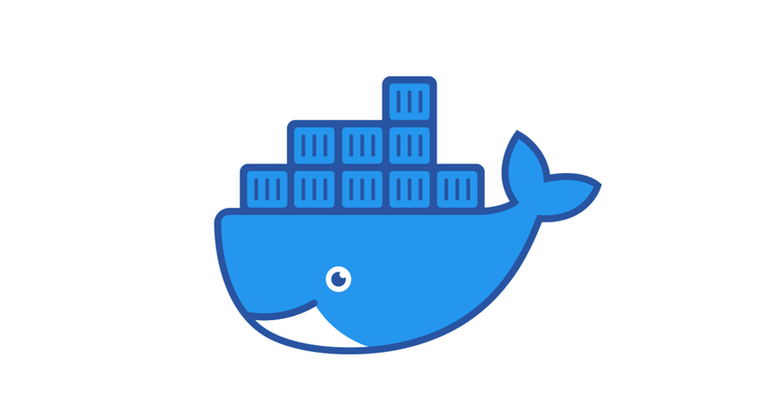
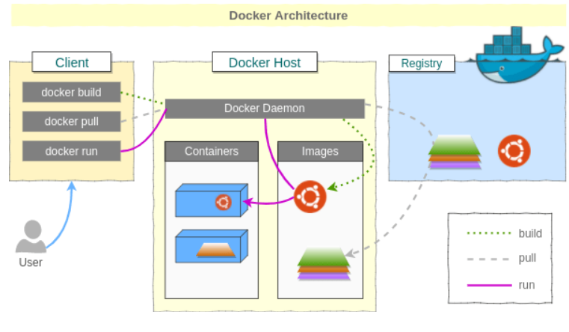
Docker
Là nền tảng cho developer để develop, deploy và run application với container
Tạo các môi trường độc lập và tách biệt
Dễ dàng tích hợp và sử dụng trong CICD Pipeline giúp nhất quán trong môi trường, tự động hoá
Notes:
Docker Client: là cách mà chúng ta tương tác với docker thông qua command trong terminal. Docker Client sẽ sử dụng API gửi lệnh tới Docker Daemon.
Docker Daemon: là server Docker cho yêu cầu từ Docker API. Nó quản lý images, containers, networks và volume.
Docker Volumes: là cách tốt nhất để lưu trữ dữ liệu liên tục cho việc sử dụng và tạo apps.
Docker Registry: là nơi lưu trữ riêng của Docker Images. Images được push vào registry và client sẽ pull images từ registry. Có thể sử dụng registry của riêng bạn hoặc registry của nhà cung cấp như : AWS, Google Cloud, Microsoft Azure.
Docker Hub: là Registry lớn nhất của Docker Images ( mặc định). Có thể tìm thấy images và lưu trữ images của riêng mình trên Docker Hub.
Docker Repository: là tập hợp các Docker Images cùng tên nhưng khác tags.
Docker Networking: cho phép kết nối các container lại với nhau. Kết nối này có thể trên 1 host hoặc nhiều host.
Docker Compose: là công cụ cho phép run app với nhiều Docker containers 1 cách dễ dàng hơn. Docker Compose cho phép chúng ta config các command trong file docker-compose.yml để sử dụng lại.
Docker Swarm: để phối hợp triển khai container.
Docker Services: là các containers trong production. 1 service chỉ run 1 image nhưng nó mã hoá cách thức để run image — sử dụng port nào, bao nhiêu bản sao container run để service có hiệu năng cần thiết và ngay lập tức.

Slide 7
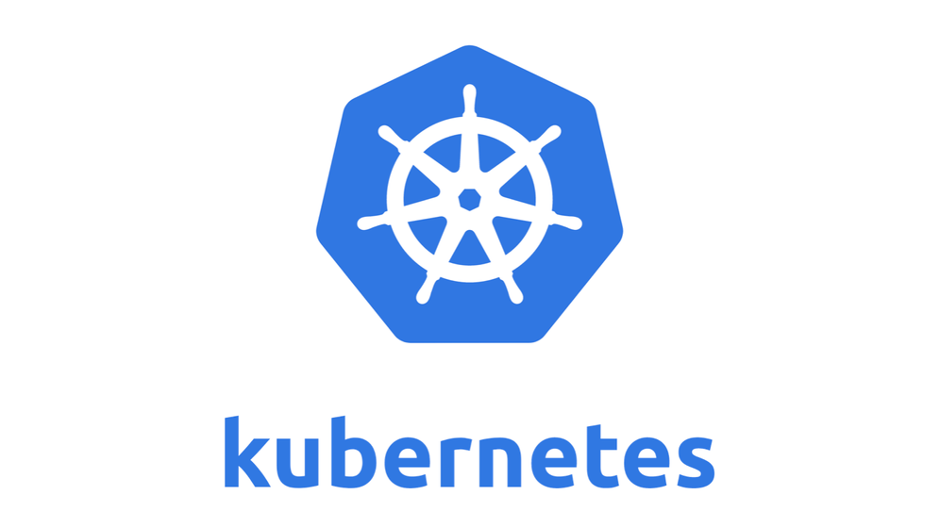
KUBERNETES
Là một nền tảng nguồn mở, khả chuyển, có thể mở rộng để quản lý các ứng dụng
Là một hệ sinh thái lớn và phát triển nhanh chóng
Các thành phần cơ bản như Pod, Deployment, Service, Namespace, ConfigMap, Secret,...

Slide 8
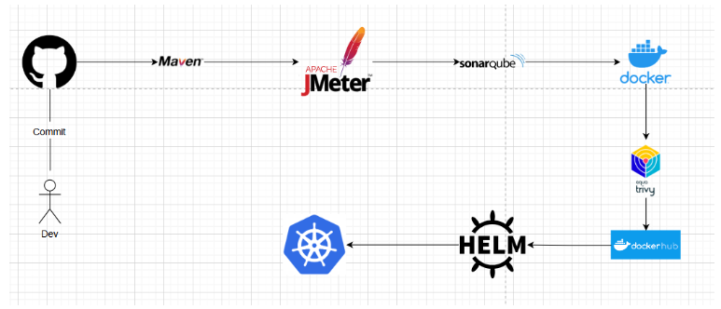
Sơ đồ các công cụ sử dụng
Notes:
Pipeline được kích hoạt khi mà Dev commit lên Github
Code sẽ được chạy vào file packet cũng như run các loại test
Sau đó chạy tới performance test và sử dụng JMeter
Sau đó code sẽ được scan qua sonarqube để kiểm tra các lỗi trong code
Code sẽ được đóng gói thành docker container
Sau đó được trivy scan để kiểm tra bảo mật của image
Image sẽ được push lên dockerhub
Cuối cùng sử dụng Helm để upgrade job

Slide 9
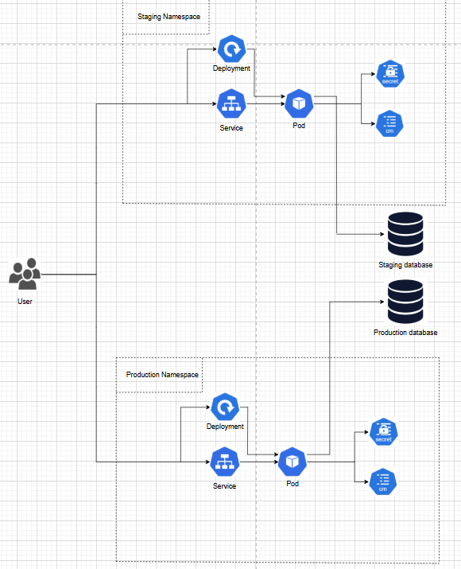
SƠ ĐỒ CƠ SỞ HẠ TẦNG
CỦA QUY TRÌNH
Notes:
Trong môi trường K8s thì sẽ có các môi trường như môi trường Staging và môi trường Production. Mỗi môi trường sẽ được phân biệt giữa các namespace khác nhau.
Các pod của ứng dụng sẽ sử dụng deployment và service. Mỗi môi trường sẽ có các database riêng

Slide 10
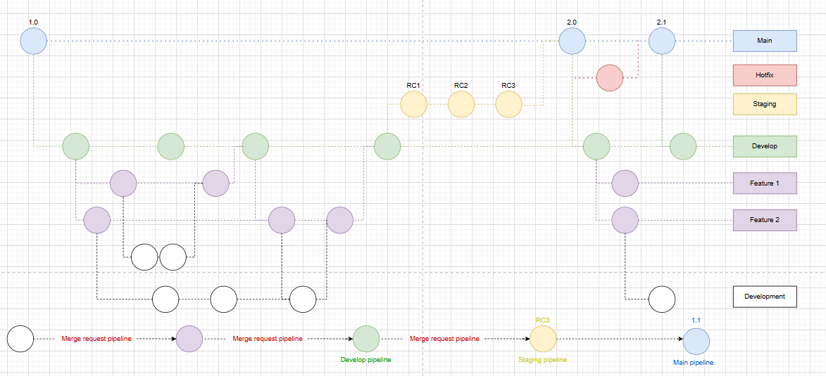
SƠ ĐỒ GIT FLOW VÀ PIPELINE FLOW

Slide 11
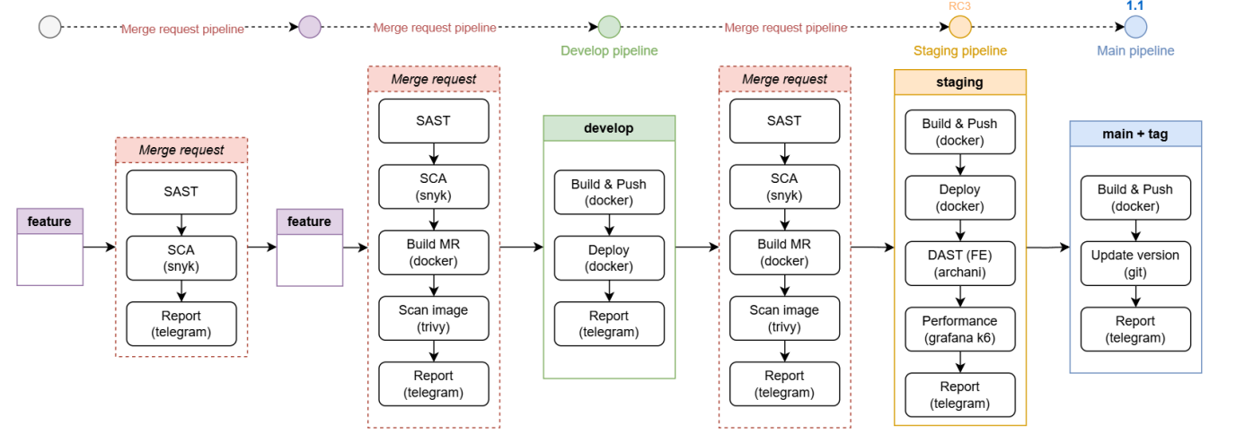
SƠ ĐỒ GIT FLOW VÀ PIPELINE FLOW
Notes:
Giữa các branch feature 1 và feature 2, khi có commit giữa các branch này với nhau thì code sẽ được build sử dụng maven và chạy unit test
Sau khi feature thành công hoạt động và merge vào developer thì code sẽ được build và chạy unit test. Sau đó sẽ chạy SonarQube để scan code. Build docker sau đó scan image bằng cách sử dụng Trivy. Sau đó push lên dockerhub, được deploy lên môi trường Staging. Toàn bộ kết quả sẽ được report kết quả của toàn bộ kết quả cho developer.
Khi qua môi trường Staging thì tương tự code sẽ được build bởi maven sau đó chạy unit test và integration test, sau đó sẽ được chạy performance test bởi JMeter. Sử dụng SonarQube Analyst để phân tích source code, sau đó thì code sẽ được đóng gói thành docker image. Scan image bằng cách sử dụng Trivy sau đó push lên Docker hub. Sau đó deploy lên k8s, khác với môi trường develop thì môi trường Staging sẽ được deploy bằng tay.

Slide 12
DEMO

Slide 13
THANK YOU

